Slide 1
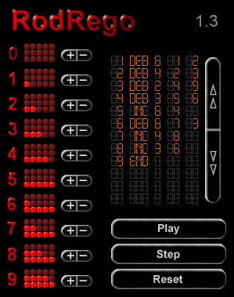
α
1.
-6
2.
-4
3.
-2
4.
-3
5.
+6
6.
-6
7.
+4
8.
+3
9.
Ω

Slide 2

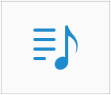
α
1.
-6
2.
-4
3.
-2
4.
-3
5.
+6
6.
-6
7.
+4
8.
+3
9.
Ω

Slide 3

α
1.
-6
2.
-4
3.
-2
4.
-3
5.
+6
6.
-6
7.
+4
8.
+3
9.
Ω

Slide 4

α
1.
-6
2.
-4
3.
-2
4.
-3
5.
+6
6.
-6
7.
+4
8.
+3
9.
Ω

Slide 5

α
1.
-6
2.
-4
3.
-2
4.
-3
5.
+6
6.
-6
7.
+4
8.
+3
9.
Ω

Slide 6


α
1.
-6
2.
-4
3.
-2
4.
-3
5.
+6
6.
-6
7.
+4
8.
+3
9.
Ω

Slide 7

α
1.
-6
2.
-4
3.
-2
4.
-3
5.
+6
6.
-6
7.
+4
8.
+3
9.
Ω

Slide 8
α
1.
-6
2.
-4
3.
-2
4.
-3
5.
+6
6.
-6
7.
+4
8.
+3
9.
Ω

Slide 9

α
1.
-6
2.
-4
3.
-2
4.
-3
5.
+6
6.
-6
7.
+4
8.
+3
9.
Ω

Slide 10

α
1.
-6
2.
-4
3.
-2
4.
-3
5.
+6
6.
-6
7.
+4
8.
+3
9.
Ω

Slide 11

α
1.
-6
2.
-4
3.
-2
4.
-3
5.
+6
6.
-6
7.
+4
8.
+3
9.
Ω

Slide 12

α
1.
-6
2.
-4
3.
-2
4.
-3
5.
+6
6.
-6
7.
+4
8.
+3
9.
Ω

Slide 13
α
1.
-6
2.
-4
3.
-2
4.
-3
5.
+6
6.
-6
7.
+4
8.
+3
9.
Ω

Slide 14

α
1.
-6
2.
-4
3.
-2
4.
-3
5.
+6
6.
-6
7.
+4
8.
+3
9.
Ω

Slide 15

α
1.
-6
2.
-4
3.
-2
4.
-3
5.
+6
6.
-6
7.
+4
8.
+3
9.
Ω

Slide 16

α
1.
-6
2.
-4
3.
-2
4.
-3
5.
+6
6.
-6
7.
+4
8.
+3
9.
Ω

Slide 17

α
1.
-6
2.
-4
3.
-2
4.
-3
5.
+6
6.
-6
7.
+4
8.
+3
9.
Ω

Slide 18

α
1.
-6
2.
-4
3.
-2
4.
-3
5.
+6
6.
-6
7.
+4
8.
+3
9.
Ω

Slide 19

α
1.
-6
2.
-4
3.
-2
4.
-3
5.
+6
6.
-6
7.
+4
8.
+3
9.
Ω

Slide 20

α
1.
-6
2.
-4
3.
-2
4.
-3
5.
+6
6.
-6
7.
+4
8.
+3
9.
Ω

Slide 21
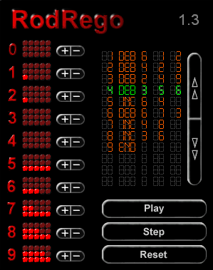
α
1.
-6
2.
-4
3.
-2
4.
-3
5.
+6
6.
-6
7.
+4
8.
+3
9.
Ω

Slide 22

α
1.
-6
2.
-4
3.
-2
4.
-3
5.
+6
6.
-6
7.
+4
8.
+3
9.
Ω

Slide 23

α
1.
-6
2.
-4
3.
-2
4.
-3
5.
+6
6.
-6
7.
+4
8.
+3
9.
Ω

Slide 24

α
1.
-6
2.
-4
3.
-2
4.
-3
5.
+6
6.
-6
7.
+4
8.
+3
9.
Ω

Slide 25

α
1.
-6
2.
-4
3.
-2
4.
-3
5.
+6
6.
-6
7.
+4
8.
+3
9.
Ω

Slide 26

α
1.
-6
2.
-4
3.
-2
4.
-3
5.
+6
6.
-6
7.
+4
8.
+3
9.
Ω

Slide 27

α
1.
-6
2.
-4
3.
-2
4.
-3
5.
+6
6.
-6
7.
+4
8.
+3
9.
Ω

Slide 28

α
1.
-6
2.
-4
3.
-2
4.
-3
5.
+6
6.
-6
7.
+4
8.
+3
9.
Ω

Slide 29

α
1.
-6
2.
-4
3.
-2
4.
-3
5.
+6
6.
-6
7.
+4
8.
+3
9.
Ω

Slide 30

α
1.
-6
2.
-4
3.
-2
4.
-3
5.
+6
6.
-6
7.
+4
8.
+3
9.
Ω

Slide 31

α
1.
-6
2.
-4
3.
-2
4.
-3
5.
+6
6.
-6
7.
+4
8.
+3
9.
Ω

Slide 32

α
1.
-6
2.
-4
3.
-2
4.
-3
5.
+6
6.
-6
7.
+4
8.
+3
9.
Ω

Slide 33

α
1.
-6
2.
-4
3.
-2
4.
-3
5.
+6
6.
-6
7.
+4
8.
+3
9.
Ω

Slide 34

α
1.
-6
2.
-4
3.
-2
4.
-3
5.
+6
6.
-6
7.
+4
8.
+3
9.
Ω

Slide 35

α
1.
-6
2.
-4
3.
-2
4.
-3
5.
+6
6.
-6
7.
+4
8.
+3
9.
Ω

Slide 36

α
1.
-6
2.
-4
3.
-2
4.
-3
5.
+6
6.
-6
7.
+4
8.
+3
9.
Ω

Slide 37

α
1.
-6
2.
-4
3.
-2
4.
-3
5.
+6
6.
-6
7.
+4
8.
+3
9.
Ω

Slide 38

α
1.
-6
2.
-4
3.
-2
4.
-3
5.
+6
6.
-6
7.
+4
8.
+3
9.
Ω

Slide 39

α
1.
-6
2.
-4
3.
-2
4.
-3
5.
+6
6.
-6
7.
+4
8.
+3
9.
Ω

Slide 40

α
1.
-6
2.
-4
3.
-2
4.
-3
5.
+6
6.
-6
7.
+4
8.
+3
9.
Ω

Slide 41

α
1.
-6
2.
-4
3.
-2
4.
-3
5.
+6
6.
-6
7.
+4
8.
+3
9.
Ω

Slide 42

α
1.
-6
2.
-4
3.
-2
4.
-3
5.
+6
6.
-6
7.
+4
8.
+3
9.
Ω

Slide 43

α
1.
-6
2.
-4
3.
-2
4.
-3
5.
+6
6.
-6
7.
+4
8.
+3
9.
Ω

Slide 44

α
1.
-6
2.
-4
3.
-2
4.
-3
5.
+6
6.
-6
7.
+4
8.
+3
9.
Ω

Slide 45

α
1.
-6
2.
-4
3.
-2
4.
-3
5.
+6
6.
-6
7.
+4
8.
+3
9.
Ω

Slide 46

α
1.
-6
2.
-4
3.
-2
4.
-3
5.
+6
6.
-6
7.
+4
8.
+3
9.
Ω

Slide 47
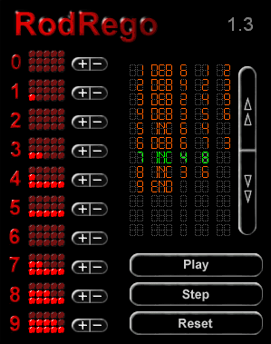
α
1.
-6
2.
-4
3.
-2
4.
-3
5.
+6
6.
-6
7.
+4
8.
+3
9.
Ω

Slide 48

α
1.
-6
2.
-4
3.
-2
4.
-3
5.
+6
6.
-6
7.
+4
8.
+3
9.
Ω

Slide 49

α
1.
-6
2.
-4
3.
-2
4.
-3
5.
+6
6.
-6
7.
+4
8.
+3
9.
Ω

Slide 50

α
1.
-6
2.
-4
3.
-2
4.
-3
5.
+6
6.
-6
7.
+4
8.
+3
9.
Ω

Slide 51

α
1.
-6
2.
-4
3.
-2
4.
-3
5.
+6
6.
-6
7.
+4
8.
+3
9.
Ω

